Slide 1


Doodle Jump на Arcade: Разработка и Геймплей
Погрузитесь в мир разработки игр с Python и библиотекой Arcade. В этой презентации мы рассмотрим ключевые аспекты создания клона популярной игры Doodle Jump, исследуя игровую логику, физику и управление.
Сделали:
Шведов Леонид и Егор Белоусов

Slide 2



ОБЗОР
Архитектура Игры
Инициализация
Настройка
Игровой Цикл
Установка основных параметров окна, фонового цвета и начальных игровых переменных.
Загрузка спрайтов, создание начальных платформ и сброс игровых состояний для новой игры.
Обработка ввода пользователя, обновление игровой логики, физики и отрисовка всех элементов.

Slide 3
ДЕТАЛИЗАЦИЯ
Класс `DoodleJump`
Центральный класс `DoodleJump` наследуется от `arcade.Window` и инкапсулирует всю игровую логику. От инициализации до обработки событий — все находится здесь.
Атрибуты
Методы
SCREEN_WIDTH, SCREEN_HEIGHT: Размеры окна.
PLAYER_SCALE: Размер спрайта игрока.
gravity, jump_speed, move_speed: Физические параметры.
platform_width, platform_height: Размеры платформ.
min_gap, max_gap: Диапазон для расстояния между платформами.
player_x, player_y, player_velocity_y: Позиция и скорость игрока.
__init__(): Конструктор класса.
setup(): Настройка новой игры.
on_draw(): Отрисовка элементов на экране.
on_key_press(), on_key_release(): Обработка ввода.
on_update(): Обновление игровой логики.

Slide 4
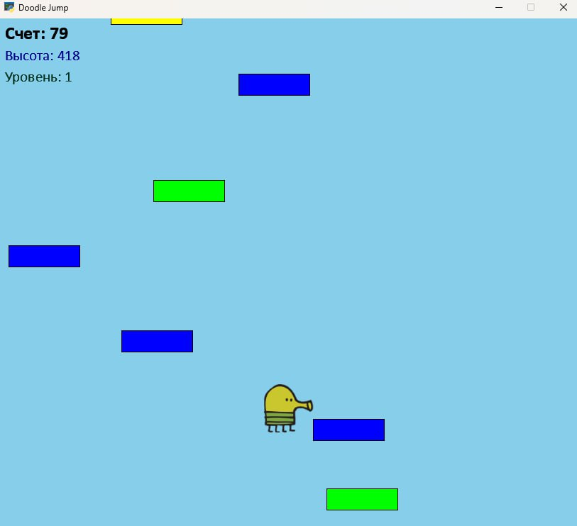


ИГРОВОЙ ПРОЦЕСС
Физика Игрока и Движение
Игрок постоянно подвергается воздействию гравитации (self.gravity), что обеспечивает реалистичное падение. При столкновении с платформой игрок отскакивает вверх со скоростью self.jump_speed.
Горизонтальное Движение
Управление игроком осуществляется с помощью клавиш влево/вправо (A/D), изменяя self.player_speed_x. Когда игрок достигает края экрана, он телепортируется на противоположную сторону, создавая ощущение бесконечного мира.

Slide 5
МЕХАНИКА
Генерация и Обновление Платформ
Платформы — ключевой элемент геймплея. Они генерируются динамически, обеспечивая бесконечный вертикальный мир.
01
02
03
Создание Начальных Платформ
Добавление Новых Платформ
Обновление Платформ
add_platform() размещает новую платформу по заданным координатам, выбирая случайный цвет для разнообразия.
update_platforms() отвечает за удаление платформ, вышедших за пределы видимости игрока, и генерацию новых, постоянно расширяя игровое поле вверх.
Метод create_initial_platforms() создает платформы внизу и выше стартовой позиции игрока, чтобы обеспечить достаточную площадь для игры.

Slide 6
ДИНАМИКА
Камера и Скроллинг
Динамическая камера следует за игроком, создавая ощущение движения вверх. Когда игрок поднимается, камера автоматически смещается, сохраняя игрока в нижней трети экрана.
Этот механизм скроллинга имеет решающее значение для поддержания фокуса на игроке и создания ощущения непрерывного восхождения. Если игрок падает ниже определенной точки, камера также опускается, но только до значения 0, предотвращая прокрутку ниже начальной позиции.

Slide 7

ЭЛЕМЕНТЫ ИГРЫ
Очки и Рекорды
Система подсчета очков стимулирует игроков стремиться к новым высотам, а сохранение рекордов добавляет элемент соревновательности.
Подсчет Очков
Управление Рекордами
Очки начисляются за:
load_high_score(): Загружает предыдущий рекорд из файла high_score.txt.
save_high_score(): Сохраняет новый рекорд, если текущий счет превышает предыдущий.
Достижение новой максимальной высоты (highest_y).
Каждый успешный прыжок с платформы.

Slide 8


ПРОГРЕСС
Система Уровней
Игра включает простую систему уровней, которая увеличивает сложность по мере того, как игрок набирает очки.
1
2
3
Уровень 1: Начальный
Переход на Уровень 2
Уровень 2: Усложнение
Стандартные параметры гравитации, скорости прыжка и размеров платформ для комфортного старта.
При достижении 1000 очков игра автоматически переходит на следующий уровень.
Параметры игры изменяются: увеличивается гравитация, уменьшается скорость прыжка и сокращается ширина платформ, делая игру более динамичной и требовательной.

Slide 9
ОТОБРАЖЕНИЕ
Отрисовка Элементов Игры
Метод on_draw() отвечает за визуализацию всех игровых объектов.
Платформы
GUI
Отрисовываются только те платформы, которые находятся в пределах видимости камеры.
Используется arcade.draw_lrbt_rectangle_filled для заполнения и arcade.draw_lrbt_rectangle_outline для границ.
Отображение текущего счета, высоты и уровня.
Экран "Игра окончена" с информацией о рекордах и опцией перезапуска.
Использование arcade.draw_text позволяет легко выводить информацию на экран.
Игрок
Спрайт игрока позиционируется относительно камеры.
Отображается текущее направление игрока (поворот спрайта).

Slide 10
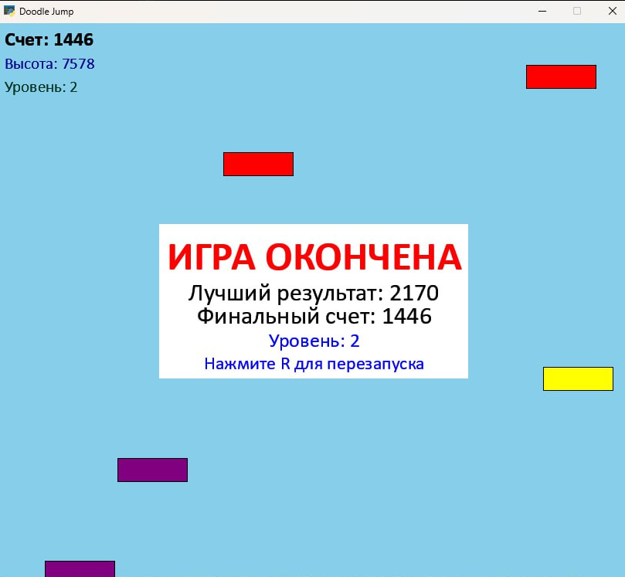
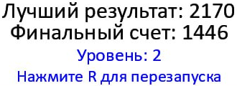
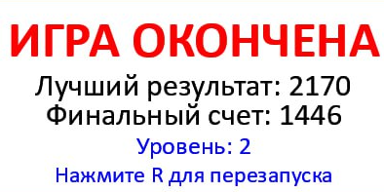
Завершение Игры
Игра заканчивается, если игрок падает слишком низко за пределы видимости камеры.
Определение Конца Игры
Сохранение Результатов
Перезапуск
Если self.player_y опускается ниже self.camera_offset_y - 100, игра считается оконченной.
Перед отображением экрана "Игра окончена", игра автоматически загружает и сохраняет рекорд, если текущий счет превысил предыдущий.
На экране "Игра окончена" игрок может нажать клавишу 'R' для перезапуска игры, возвращаясь к начальному состоянию через метод setup().

Slide 11
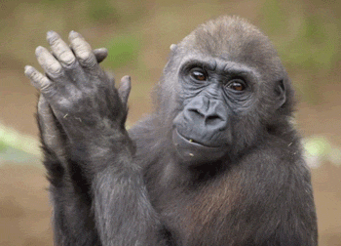
Спасибо за внимание!

